Slide 1
معدات التسميد
اعداد
ا.م. شيماء سامي
م. خالد زمام

Slide 2
تفقد التربة الكثير من عناصرها المهمة نتيجة زراعتها سنة بعد أخرى مما يحتم على المزارع إضافة الأسمدة الحيوانية او الكيمياوية لتعويض ما فقدته من العناصر. وتستخدم لهذه الغاية معدات مختلفة بسبب اختلاف الاشكال التي يتواجد بها السماد ومن هذه المعدات:

Slide 3
1. ناثرات السماد الحيواني.
* ناثرة اكوام السماد الحيواني
* ناثرة السماد الحيواني
* ناثرة السماد الحيواني الدوارة
2. موزعات الأسمدة الكيمياوية.
* موزعات السماد على شكل حبيبات
* موزعة السماد الكيمياوي بالعرض الكامل
* موزعة السماد الكيمياوي بخطوط
* موزعات الأسمدة الغازية السائلة والاسمدة السائلة
3. الموزعات الناثرة.
* المسمدة ذات القرص الدوار
* المسمدة ذات القرص الدوار المسحوبة

Slide 4
ناثرة اكوام السماد الحيواني
ان الالة محمولة على نقاط التعليق الثلاثة لجهاز الهيدروليك على الساحبة عند توصيل الحركة من عمود مأخذ القدرة بواسطة عمود توصيل حركة الى مضرب التمزيق يقوم المضرب بتقطيع كتل السماد وتوجيهها نحو الناثر الحلزوني الذي يدور بسرعة عالية واقعاً السماد الى الخلف ليسقط منتشراً على الساحبة لفرش اكوام السماد بحيث تكون السرعة مناسبة لفرش كل كومة السماد دفعة واحدة واثناء واثناء مرور الساحبة من فوقه واذا لم يتم ذلك لأول مرة فتعاد العملية لضمان فرش السماد بطبقة رقيقة.

Slide 5
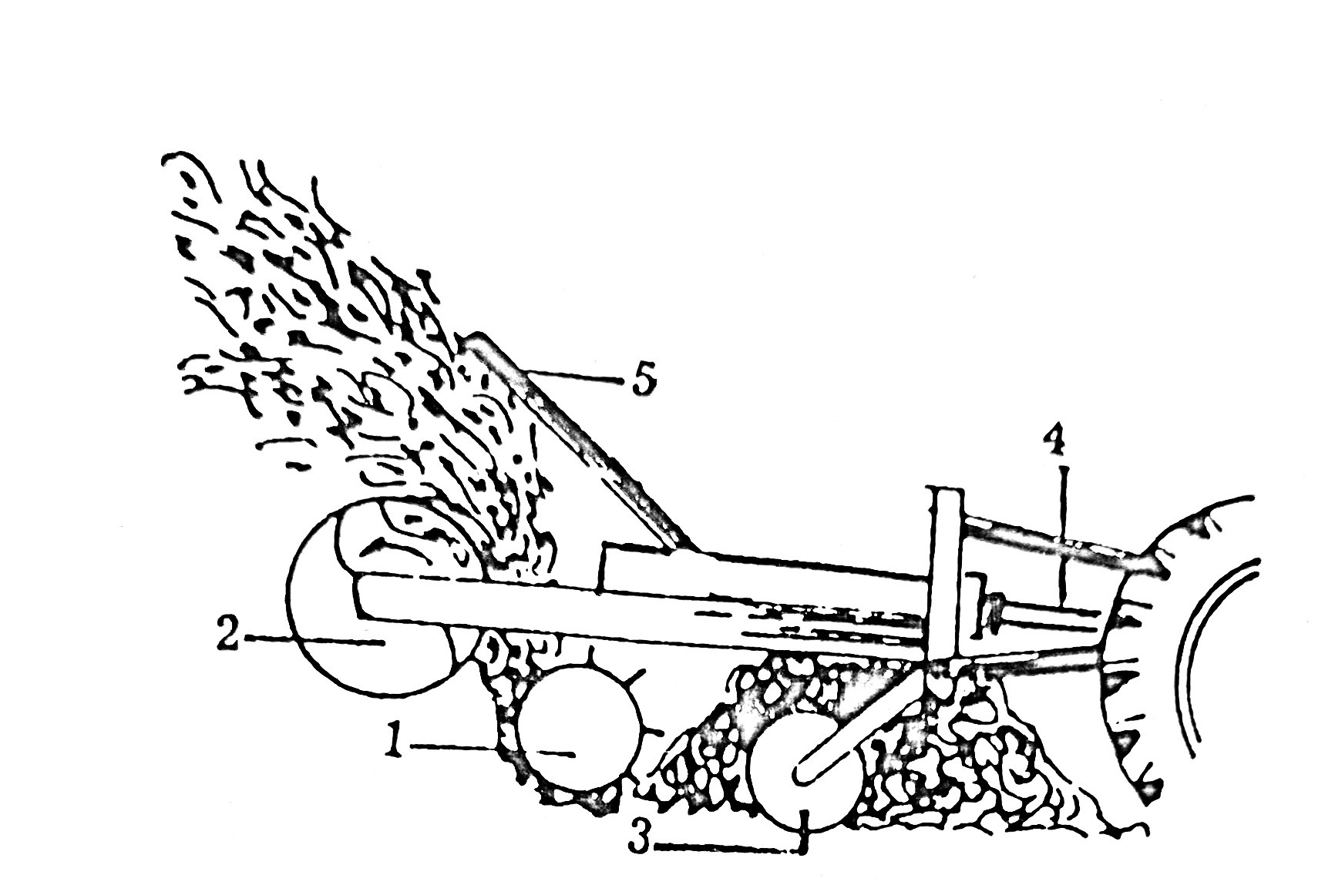
مكونات الالة:
1. مضرب التمزيق
2. ناثر السماد الحيواني
3. عجلة أرضية
4. عمود توصيل الحركة
5. غطاء واقي

Slide 6
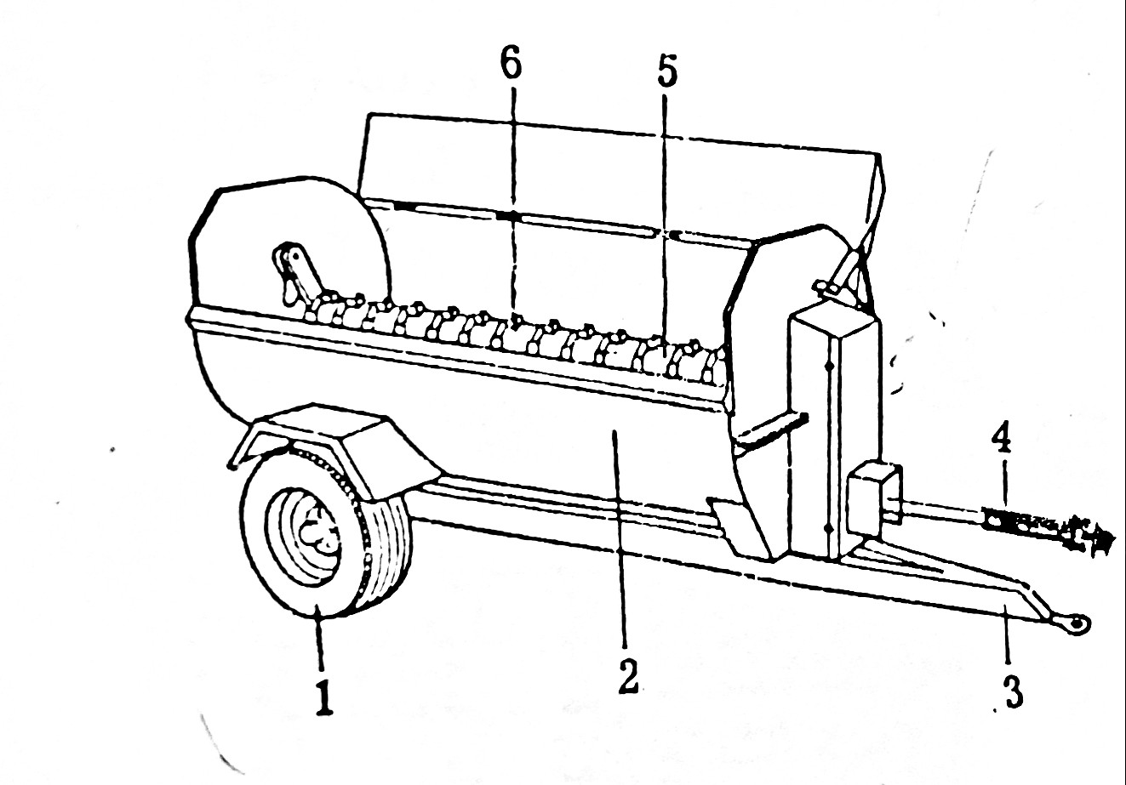
ناثرة السماد الحيواني الدوارة
هذا النوع من ناثرات السماد الحيواني هي الابسط تركيباً والاعلى مقدرة على نثر السماد الحيواني باشكالة السائلة والرطبة والصلبة.
تتركب من الاتي:
1. عجلة ارضية
2. صندوق السماد
3. المجر
4. عمود توصيل الحركة
5. عمود النثر
6. سلاسل النثر

Slide 7
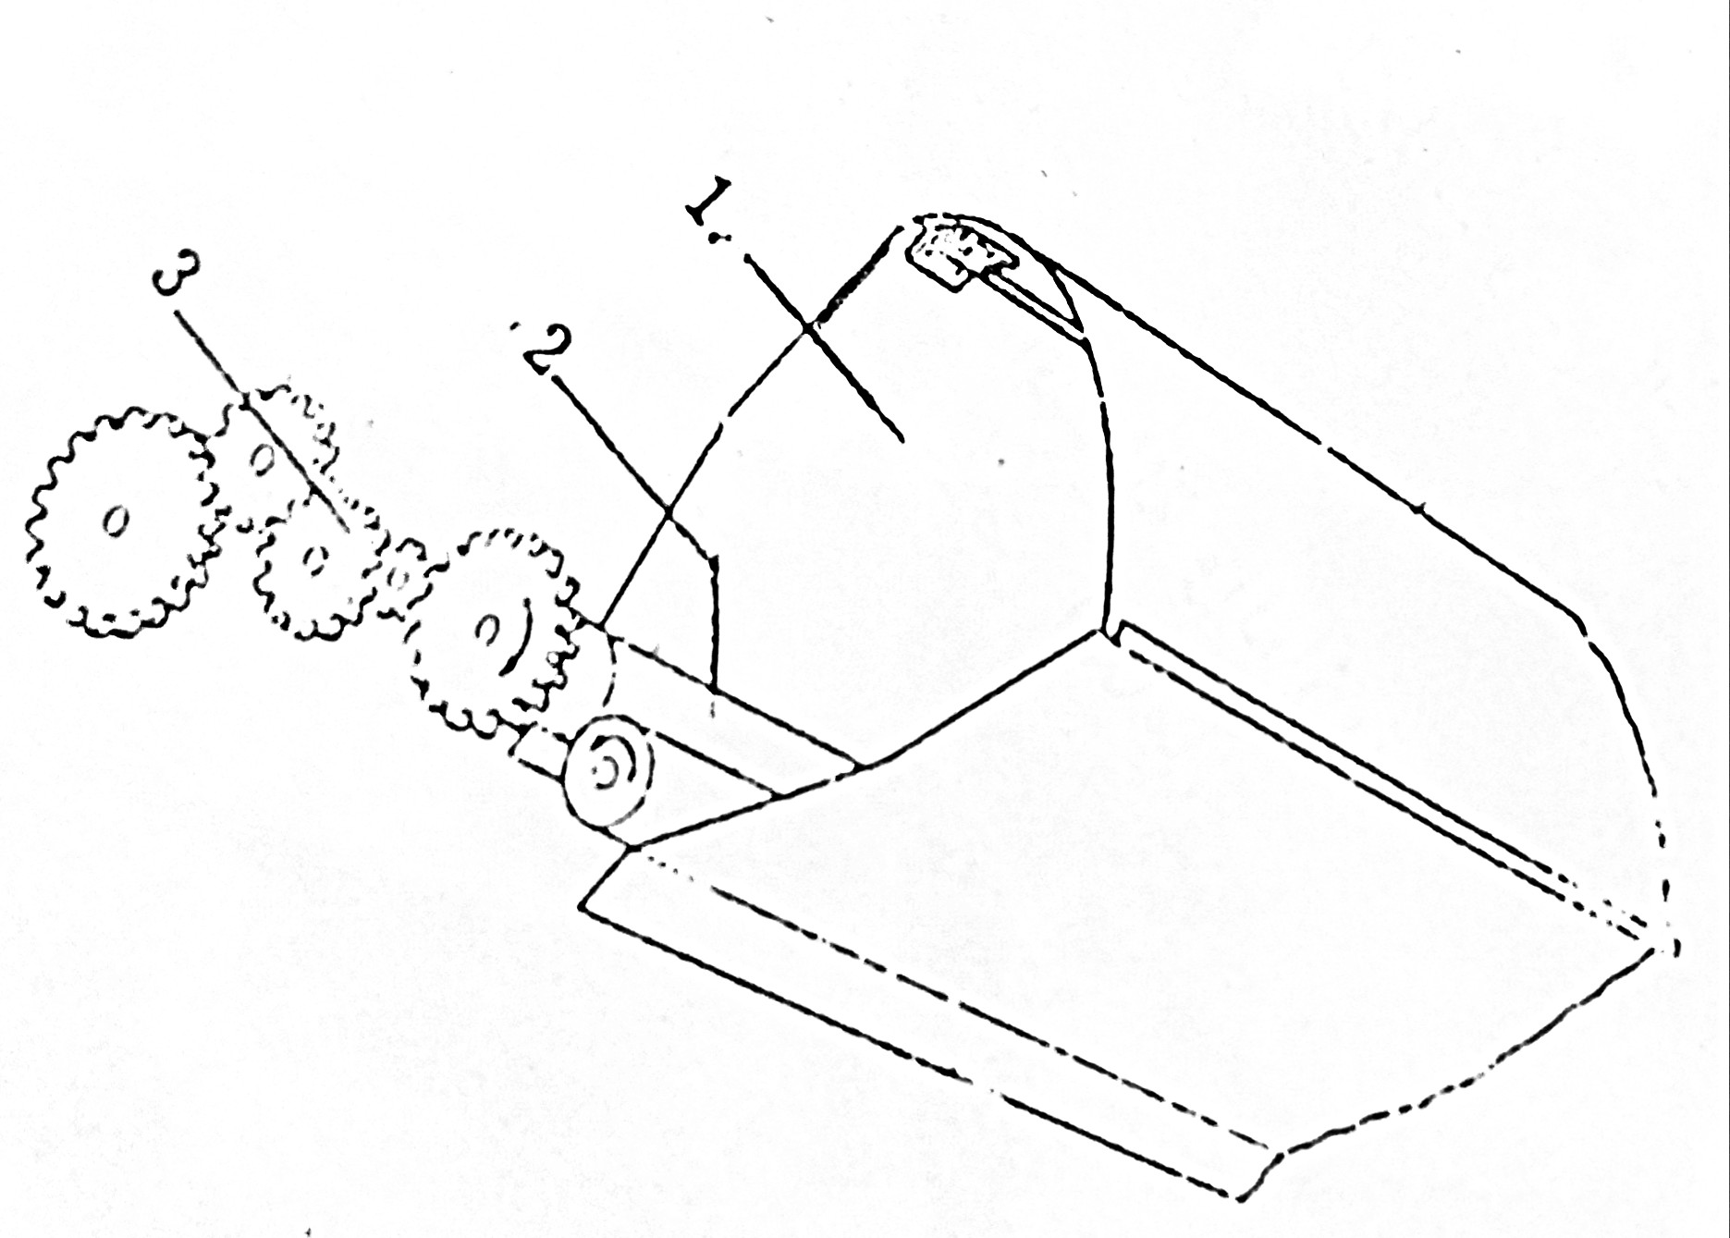
موزعة السماد الكيمياوي بالعرض الكامل
تستخدم هذه الالة عند الحاجة الى توزيع سماد وبكميات كبيرة وبصورة متجانسة أي قبل زراعة الخضروات. الالة معلقة تستمد حركتها من العجلات الأرضية للالة.
تتركب من الاتي:
1. صندوق السماد
2. حادلتا التوزيع
3. مجموعة تروس توصيل الحركة

Slide 8
المسمدة ذات القرص الدوار
تستخدم وهي من المعدات المعلقة على جهاز الهيدروليك تأخذ اجزائها الشغالة حركتها من عمود مأخذ القدرة او من العجلات الأرضية للالة نفسها او من محرك هيدروليكي (توربين) يستمد حركتة من مضخة جهاز الهيدروليك الذي يدفع الزيت الى الأسطوانة الهيدروليكية للعربة القلابة ومن المحرك الهيدروليكي هناك أنبوب راجع للزيت.

Slide 9
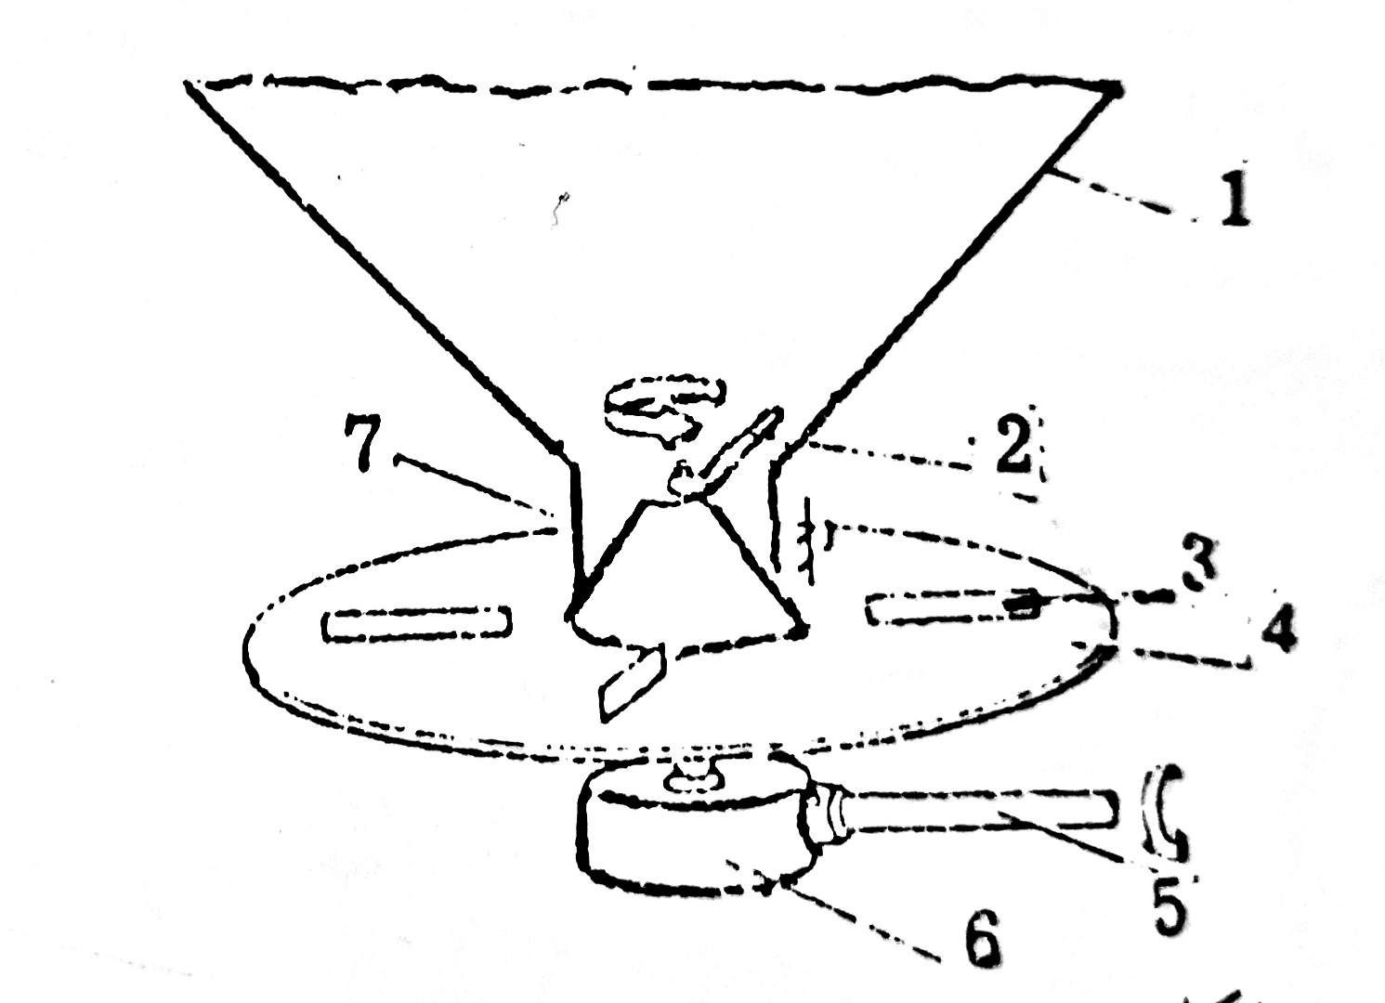
تتركب من الاتي
1. خزان مخروطي الشكل
2. خلاط
3. زعانف
4. قرص دوار
5. عمود توصيل الحركة
6. علبة التروس

Slide 10


